Slide 2
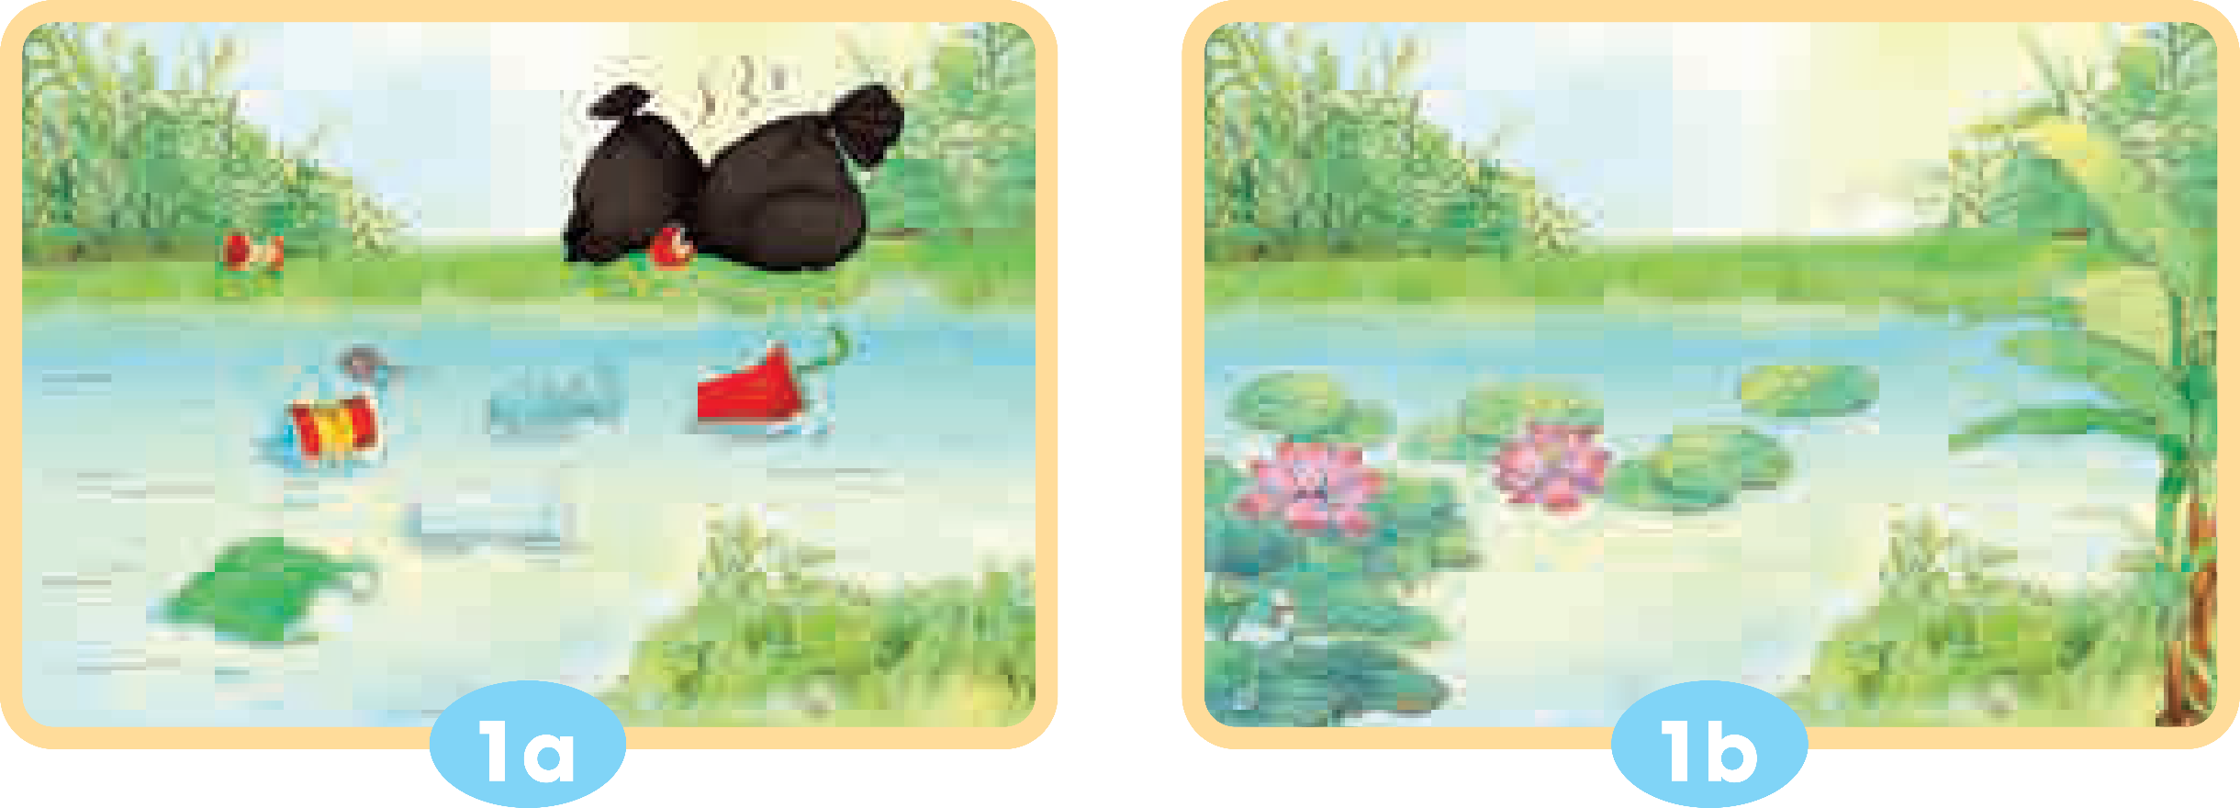
Hình 1a và 1b cho em biết điều gì?
Nguồn nước bị ô nhiễm, ao hồ bị con người vứt rác bừa bãi.
Nguồn nước trong sạch, ao hồ sạch sẽ không có rác thải.

Slide 3
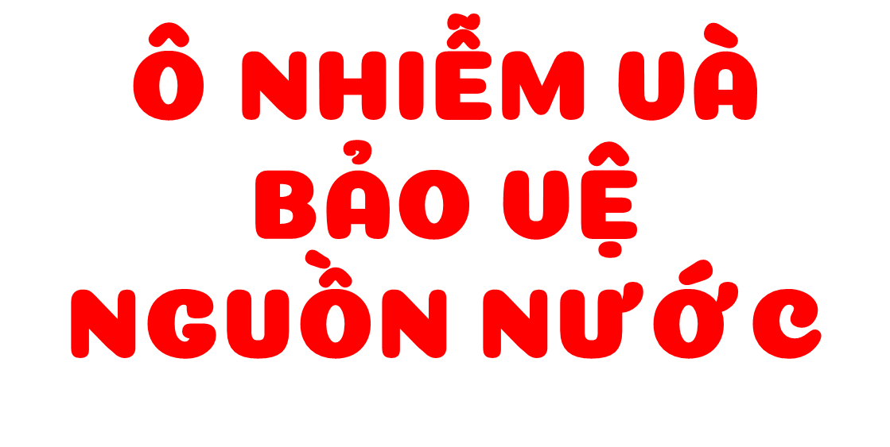
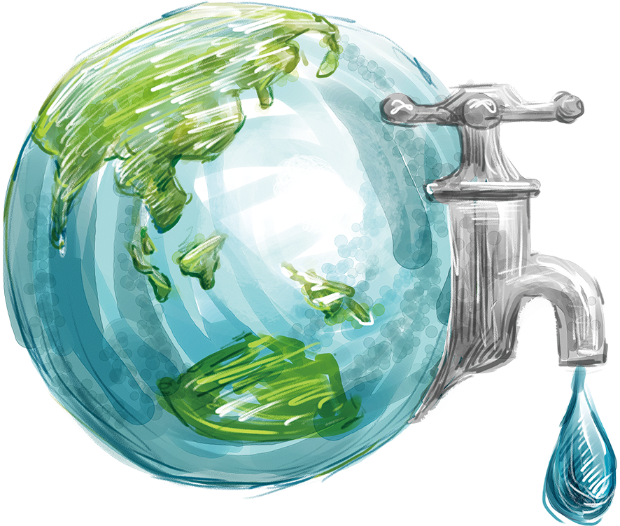

Slide 4
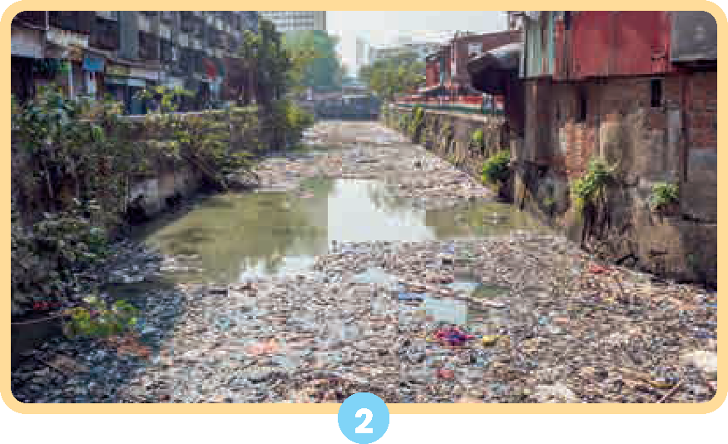
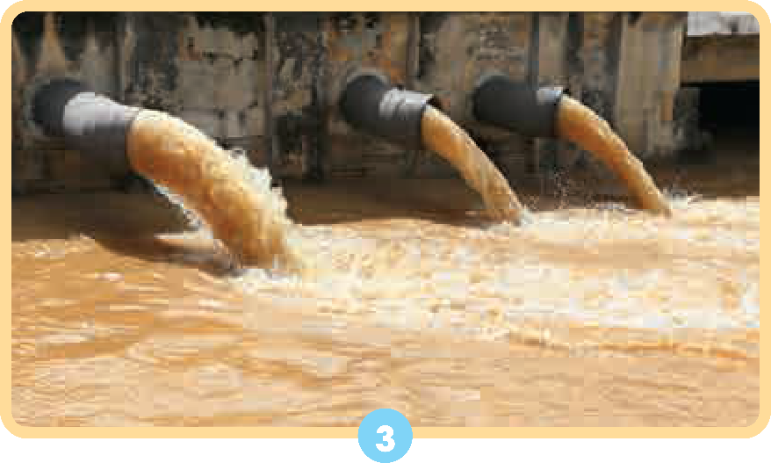
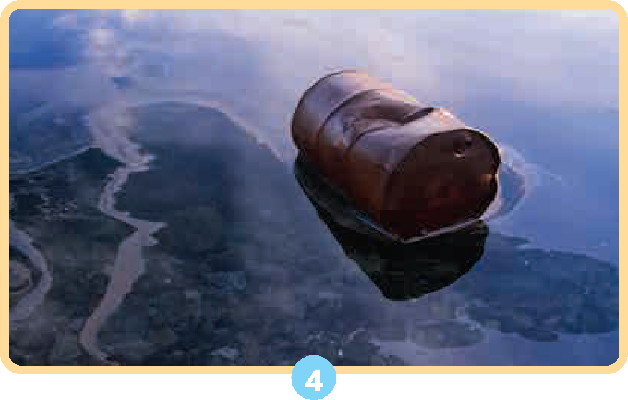
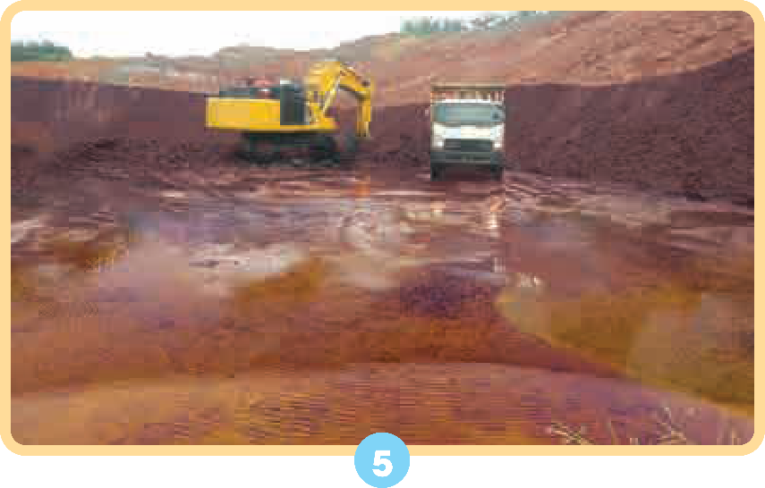
Quan sát các hình dưới đây và cho biết:
- Một số dấu hiệu nước bị ô nhiễm.
- Những nguyên nhân nào gây ô nhiễm nguồn nước?
Trao đổi nhóm 3

Slide 5
Một số dấu hiệu nước bị ô nhiễm:
- Có mùi hôi thối
- Màu nước đục, vàng, đen, có váng trên mặt nước, ...
- Cá hay các sinh vật khác không thể sinh sống hoặc khó sinh sống.

Slide 6
Nguyên nhân:
- Vứt rác xuống ao, hồ, sông, suối, ...
- Nước thải chưa được xử lí đã thải trực tiếp ra ngoài.
- Tràn dầu trên biển.
- Khai thác, ....

Slide 7
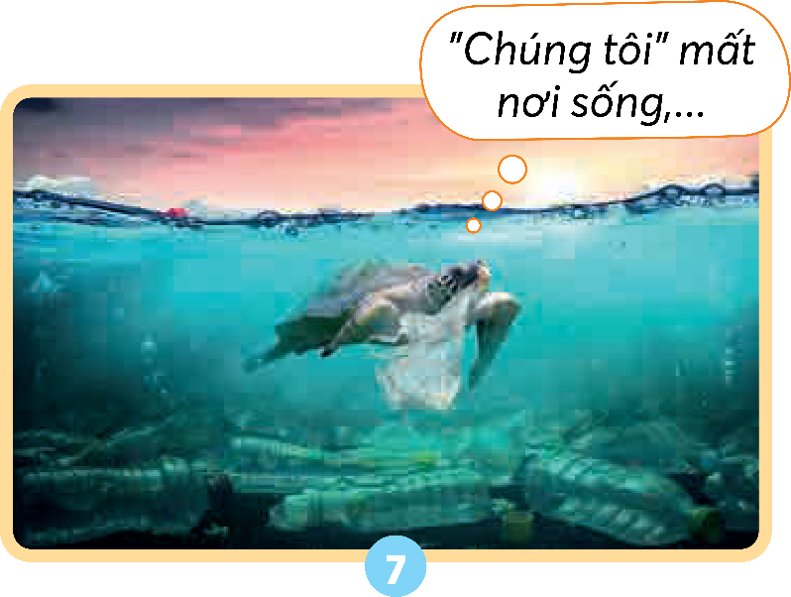
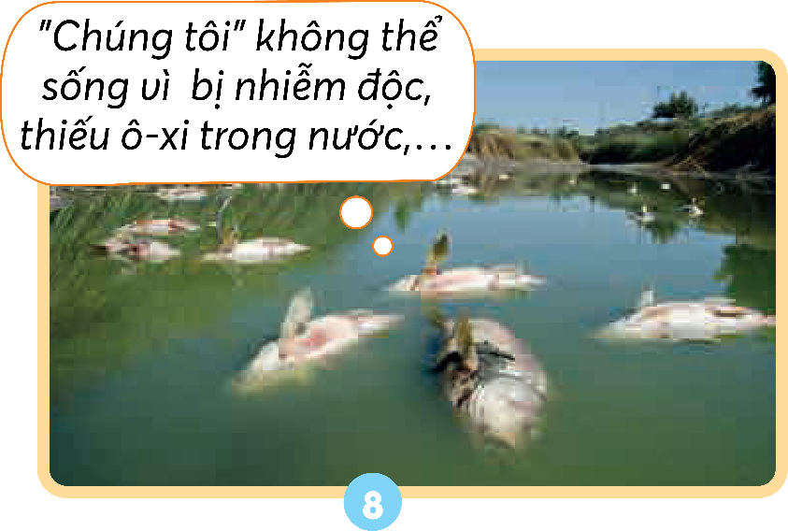
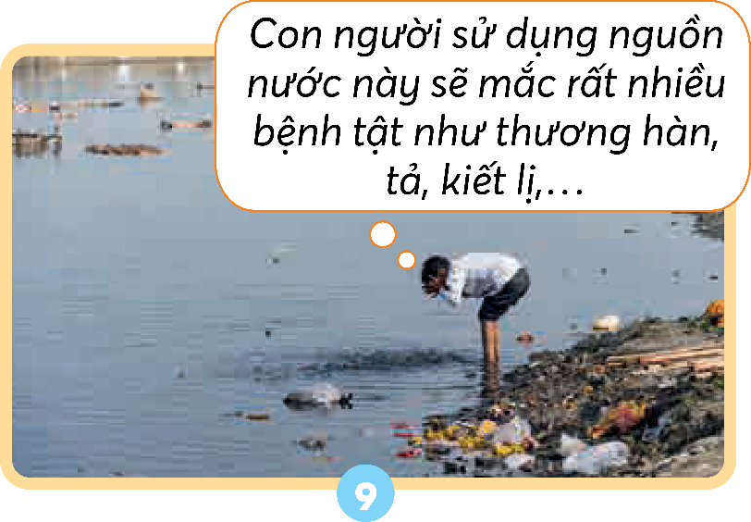
- Hậu quả của ô nhiễm nguồn nước là gì? Theo em, vì sao cần phải bảo vệ nguồn nước?
Trao đổi nhóm 4

Slide 8
Hậu quả:
- Cá và các sinh vật biển không thể sống, mất nơi sinh sống, nguồn thức ăn càng ngày cạn kiệt, ...
- Bệnh tật liên quan về nguồn nước ô nhiễm
- Nước sạch ngày càng khan hiếm, ..

Slide 9
Cần phải bảo vệ nguồn nước vì:
- Nguồn nước có vai trò vô cùng quan trọng đối với con người, động vật và thực vật.
- Nguồn nước ô nhiễm sẽ đem đến nhiều hậu quả nghiêm trọng.

Slide 10
Nêu một số dấu hiệu nước bị ô nhiễm ở địa phương em.
- Màu nước đục, không trong
- Vứt vác bừa bãi xuống ao, hồ, sông, suối
- Cá và cây cối xung quanh không thể sinh sống, phát triển

Slide 11
Hãy hoàn thành bảng theo gợi ý dưới đây và chia sẻ với bạn những nguyên nhân và hậu quả của ô nhiễm nguồn nước đó.

Slide 12
STT | Nguyên nhân | Hậu quả
1 | Phun thuốc trừ sâu | Ô nhiễm nguồn nước, gây độc hại cho thực vật, động vật sống trong nước, …
2 | Xả rác bừa bãi xuống ao, hồ, sông, suối, … | Rác thải chất đống, nổi lềnh bềnh bốc mùi hôi thối, thực vật ăn phải, vướng phải không thể sống được, …
… | … | …

Slide 13
• Có nhiều nguyên nhân gây ô nhiễm nguồn nước như xả rác, phân, nước thải không đúng nơi quy định; nước thải từ các nhà máy, khai thác khoáng sản chưa được xử lí; sự cố tràn dầu;…
• Nước bị ô nhiễm có màu lạ, có mùi hôi thối, làm lan truyền các dịch bệnh như thương hàn, tả, kiết lị; huỷ hoại nơi sống và đời sống của các sinh vật,.....

Slide 14
2. BẢO VỆ NGUỒN NƯỚC VÀ SỬ DỤNG TIẾT KIỆM NƯỚC
Quan sát các hình dưới đây và cho biết cần làm gì để bảo vệ nguồn nước.

Slide 15
Những việc cần làm:
- Không xả rác ra ao, hồ, sông, ...
- Cải tạo và bảo vệ đường ống dẫn nước
- Xử lí nước thải trước khi thải ra môi trường

Slide 16
Em cùng gia đình đã làm những việc gì để bảo vệ nguồn nước và sử dụng tiết kiệm nước?
- Khóa vòi nước ngay sau khi sử dụng
- Tận dụng nước đã qua sử dụng để tưới cây, rửa xe, ...
- Kiểm tra định kì và sửa chữa ống nước bị rò rỉ

Slide 17
Những việc nào nên làm, không nên làm để tiết kiệm nước? Vì sao?
- Nên: tắt nước khi không dùng đến, tận dụng nước đã qua sử dụng, dùng nước đúng mục đích, đúng lượng, ...
- Không nên: sử dụng nước bừa bãi, dư thừa, không tắt vòi nước, ...

Slide 20
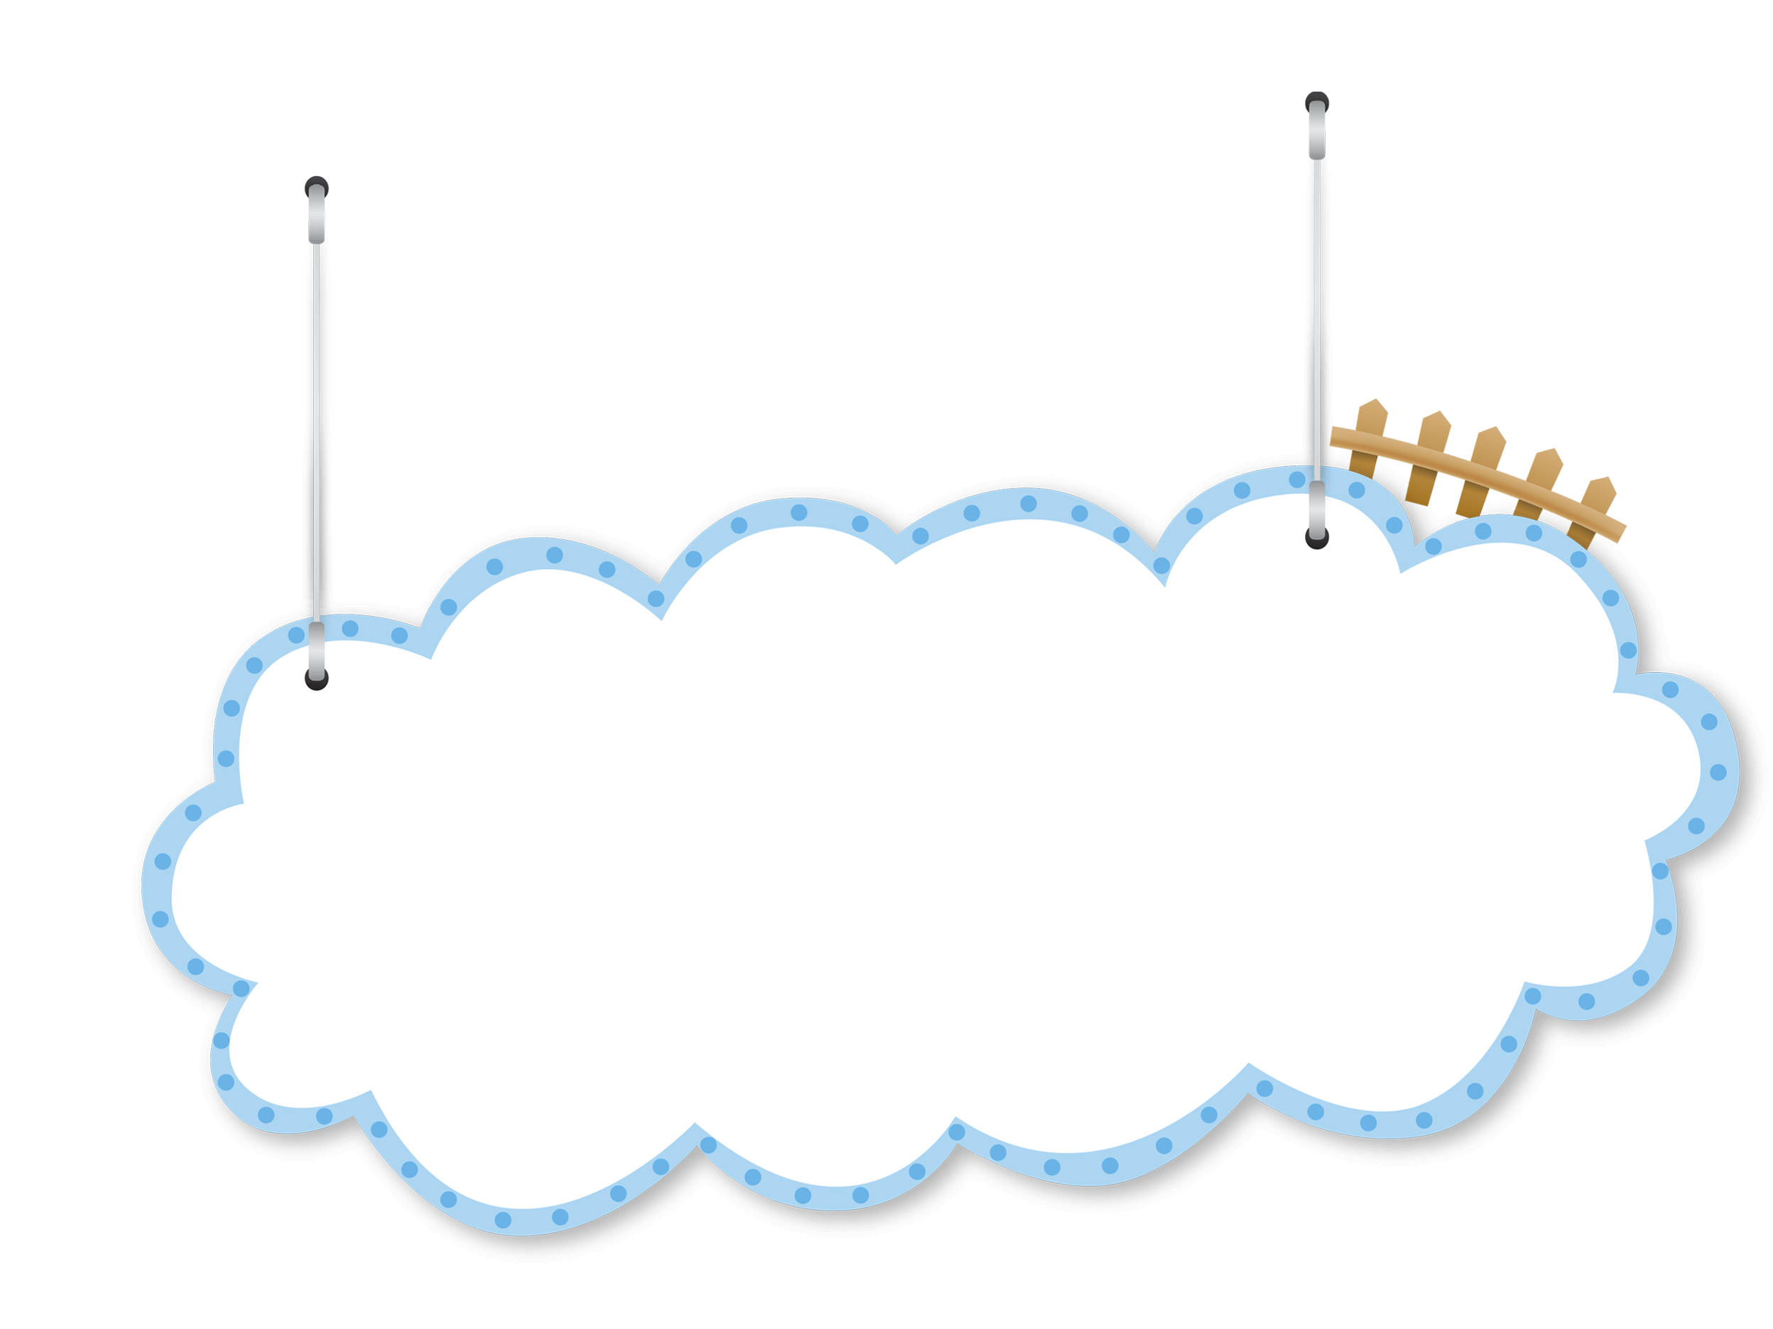
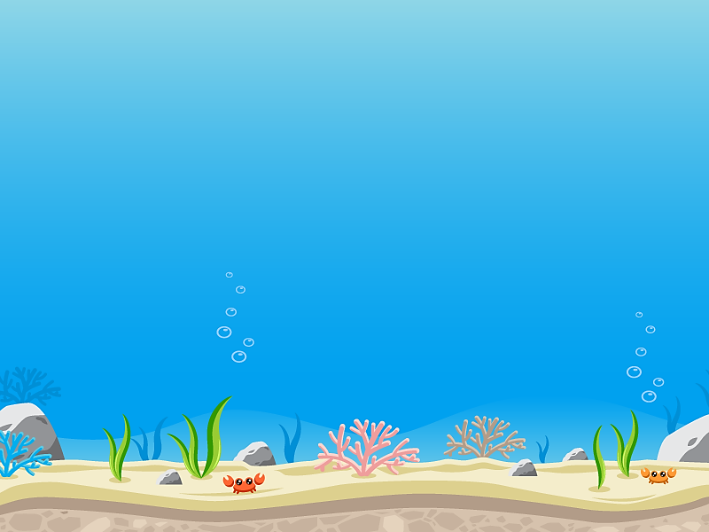
Nguồn nước không bao giờ bị ô nhiễm
ĐÚNG
SAI

Slide 21
Nguồn nước bị ô nhiễm do nước thải chưa được xử lý thải trực tiếp ra ngoài
ĐÚNG
SAI

Slide 22
Nước sạch là nước có màu vàng đục , đen có váng nổi trên mặt nước....
ĐÚNG
SAI

Slide 23
Nước không có vai trò quan trọng đối với chúng ta
ĐÚNG
SAI

Slide 24
Bảo vệ nguồn nước là bảo vệ chính mình
ĐÚNG
SAI

Slide 25
CẢM ƠN THẦY CÔ VÀ CÁC EM ĐÃ CHÚ Ý LẮNG NGHE

